Slide 1
Тема: «Современный урок и его анализ»

Slide 2
Цель:
· Осознание основных критериев современного урока и его анализа
· Повышение интереса педагогов к современным технологиям
· Осознание необходимости повышения уровня самообразования молодых специалистов

Slide 3
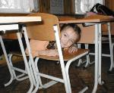
Три постулата заложены в основании новой технологии урока: Первый: «Урок есть открытие истины, поиск и осмысление её в совместной деятельности учителя и ученика». Второй: «Урок есть часть жизни ребёнка». Третий: «Человек на уроке всегда остаётся наивысшей ценностью , выступая в роли цели и никогда не выступая в виде средства».

Slide 4
1 группа – Способствует успеху урока…..
2 группа - Затрудняют проведение урока…..

Slide 5
Способствуют успеху урока
1. Хорошее знание материала урока. 2. Бодрое самочувствие. 3. Продуманный план урока. 4. Чувство «физической» раскованности, свободы на уроке. 5. Правильный выбор методов обучения. 6. Разнообразие методов обучения. 7. Занимательность изложения. 8. Ярко выраженное эмоциональное отношение учителя к излагаемому материалу. 9. Богатство интонаций, выразительная мимика, образная жестикуляция учителя.
Затрудняют проведение урока
1. Неуверенность в своих знаниях. 2. Безразличное отношение. 3. Рыхлая композиция урока. 4. Скованность движений. 5. Неумение учащихся работать предложенными методами обучения. 6. Однообразие методов обучения. 7. Бесстрастный рассказ учителя. 8. Монотонность и сухость при изложении нового материала.

Slide 6
ТИПЫ УРОКОВ
ПО ОСНОВНЫМ ДИДАКТИЧЕСКИМ ЦЕЛЯМ
Урок изучения нового материала
Урок закрепления знаний
Урок комплексного применения знаний
Урок обобщения и систематизации знаний
Урок контроля, оценки и коррекции знаний

Slide 7
Основные компоненты современного урока
Организационный
Целевой
Мотивационный
Коммуникативный
Содержательный
Технологический
Контрольно-оценочный
Аналитический

Slide 8
Требования к структуре современного урока.

Slide 9
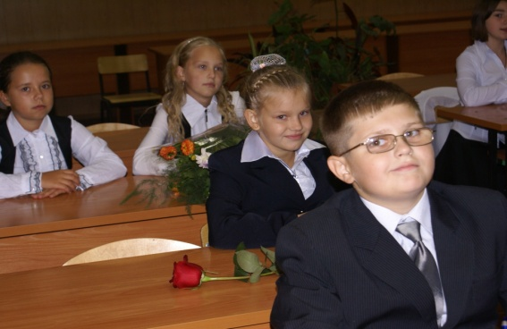
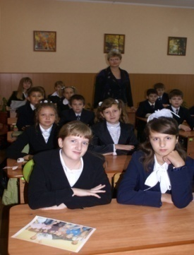
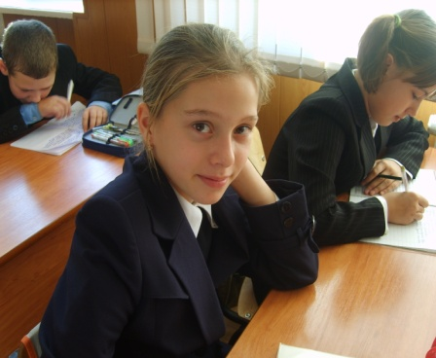
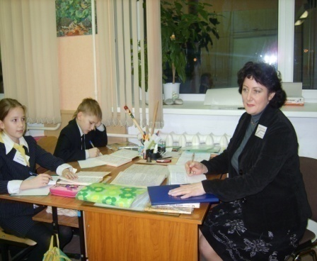
Необходимо:
-правильно определить дидактические и воспитательные цели урока и его значение в системе уроков по теме;
-определить тип урока, продумать и обосновать его структуру;
-связать этот урок с предыдущими и последующими уроками;
- отобрать и применить оптимальные сочетания методов изучения нового материала; -обеспечить систематический и разнообразный контроль знаний учащегося; -продумать систему повторения и закрепления изученного материала; -найти оптимальное место домашнему заданию.

Slide 10
Требования к подготовке и организации современного урока

Slide 11
-обеспечить на уроке охрану здоровья школьников; -начинать подготовку к каждому конкретному уроку с планирования системы уроков по данной теме; -своевременно подготовить к каждому уроку демонстрационный и дидактический материал, технические средства обучения;
-обеспечить разнообразие типов уроков в системе уроков по данной теме;
-создать возможность для учащихся часть знаний на уроке получать самостоятельно под руководством учителя

Slide 12
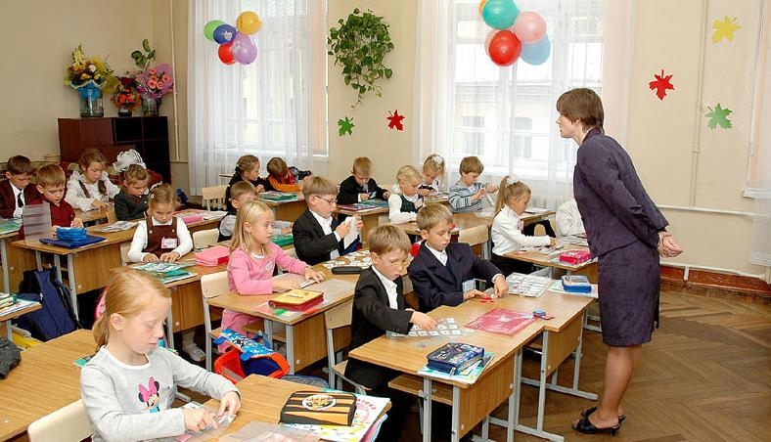
Требования к технике проведения современного урока.

Slide 13
-урок должен быть эмоциональным, вызывать интерес к учению, воспитывать потребность в знаниях; -темп и ритм урока должны быть оптимальными, действия учителя и учащихся завершёнными; -необходим полный контроль во взаимодействии учителя и учащихся на уроке, педагогический такт;
-создать атмосферу доброжелательности и активного творческого труда; -менять по возможности виды деятельности учащихся, оптимально сочетать разнообразные методы обучения; -обеспечить соблюдение единого орфографического режима, принятого в школе; -управлять учебным процессом на уроке.
Большую часть урока активно работают учащиеся.

Slide 14
ОСОБЕННОСТИ СОВРЕМЕННОГО УРОКА.
Основные типы уроков:
1. Урок изучения нового. Это: традиционный (комбинированный), лекция, экскурсия, исследовательская работа, учебный и трудовой практикум. Имеет целью изучение и первичное закрепление новых знаний.
2. Урок закрепления знаний. Это: практикум, экскурсия, лабораторная работа, собеседование, консультация. Имеет целью выработку умений по применению знаний.
3. Урок комплексного применения знаний. Это: практикум, лабораторная работа, семинар и т.д. Имеет целью выработку умений самостоятельно применять знания в комплексе, в новых условиях.
4. Урок обобщения и систематизации знаний. Это: семинар, конференция, круглый стол и т.д. Имеет целью обобщение единичных знаний в систему.
5. Урок контроля, оценки и коррекции знаний. Это: контрольная работа, зачет, коллоквиум, смотр знаний и т.д. Имеет целью определить уровень овладения знаниями, умениями и навыками.

Slide 15
Что же такое традиционный урок?
А что именуется современным уроком?

Slide 16
Традиционный урок решает общеобразовательную задачу - вооружить учеников знаниями и строится в основном на объяснительно-иллюстративном методе. На таком уроке широко применяются наглядные пособия, организуется наблюдение и описание увиденного.
Современный урок формирования знаний на основе сочетания разнообразных методов и средств обучения решает комплекс задач. Используются как объяснительно-иллюстративные, так и частично поисковые, исследовательские методы обучения, дискуссия, разнообразные источники знаний, программы телевидения, кинофрагменты, магнитофонные записи, мультимедийные курсы, интернет-технологии, другие технические средства обучения и контроля. Широко используются также разнообразные формы работы: групповая, фронтальная, звеньевая, парная, индивидуальная. На таких уроках создается больше возможностей для решения познавательных задач, высказывания предложений реализации творческого потенциала, словом создаются условия для полного развития личности учащегося. Разновидностями урока формирования новых знаний являются также: уроки формирования и совершенствования знаний, уроки закрепления и совершенствования знаний, уроки формирования нового проблемного видения. Тогда к перечисленным формам урока можно добавить семинар, заключительную конференцию, заключительную экскурсию.

Slide 17
Практическое занятие
1 группа. Напишите пожалуйста, плюсы и минусы традиционного урока
2 группа. Напишите пожалуйста, плюсы и минусы современного урока
Презентуйте ваши ответы

Slide 18
Анализ урока Анализ (др.-греч. ἀνάλυσις — разложение, расчленение) — операция мысленного или реального расчленения целого (вещи, свойства, процесса или отношения между предметами) на составные части, выполняемая в процессе познания или предметно-практической деятельности человека. В дополнение к синтезу, метод анализа позволяет получить необходимую информацию о структуре объекта исследования, а также выделить из общей массы фактов те, которые непосредственно относятся к рассматриваемому вопросу.

Slide 19
Основные требования к анализу урока
1. Цель и задачи анализа. 2. Место разбираемого урока в системе уроков темы. 3. Знание основ дидактики, психологии, методики, программ, нормативных требований и методических рекомендаций. 4. Умение выделить позиции и показатели, по которым необходимо анализировать свой урок. 5. Характеристика особенностей учащихся и их учет в работе на уроке. 6. Обоснование образовательных, воспитательных и развивающих задач урока. 7. Обоснованность намеченного плана урока, его типа, структуры, содержания, методов и средств. 8. Психологическая и педагогическая оценка системы учебных задач, заданий и упражнений, выполняемых учащимися на уроке. 9. Оценка развития самостоятельности мышления учащихся на различных этапах урока. 10. Выполнение намеченных задач урока. 11. Оценка не фактов или действий, а их педагогической целесообразности. 12. Умение не только оценить этапы урока, но и показать их взаимосвязь. 13. Удовлетворенность (неудовлетворенность) проведенным уроком (или его отдельными этапами). 14. Объективность оценки учителем результатов своего урока. 15. Намечаемые учителем меры по устранению недостатков. 16. Запись конкретных коррективов в поурочный и тематический планы по совершенствованию своего мастерства.

Slide 20
Этапы анализа урока:
Этап I
1. Каковы первые впечатления? 2. Какова общая оценка урока? 3. Каково настроение (хорошее, среднее, плохое, очень плохое)? 4. Доволен ли (недоволен) учитель собой? 5. Все ли задуманное выполнено или многое не успели? 6. Доволен ли учитель учениками, или они плохо относились к учению? 7. Какова дисциплина на уроке? и др.
Этап II
1. Достигнуты ли на уроке поставленные задачи? 2. Оптимально ли протекал учебный процесс? 3. Целенаправленно ли осуществлялось обучение, воспитание и развитие учеников? 4. Формировался ли познавательный интерес школьников? 5. Достигнута ли взаимосвязь в формировании знаний, умений, навыков учащихся? 6. Соблюдались ли на уроке требования научной организации труда (экономия времени, четкость организации рабочего места учителя и учащихся, рациональность приемов деятельности школьников и др.)? 7. Как работали учащиеся на уроке (активность, работоспособность, мера их занятости, внимание, отношение к делу, ответственность, самостоятельность и др.)? 8. Удалось ли установить контакт с учащимися, благоприятен ли психологический микроклимат, не было ли безразличных учащихся? 9. Довольны ли своим поведением, стилем и методами проведения урока? 10. Что надо срочно исправить, изменить, дополнить на следующем уроке?

Slide 21
Схема анализа психологического качества урока
Параметры:
Цель урока
Метод урока
Средства организации урока
Действия учащихся
Приемы развития мышления
Управление вниманием на уроке
Обеспечение качественного восприятия материала
Развитие мнематических способностей учащихся
Контроль и коррекция деятельности учащихся
Поддержание приемлемого поведения в классе

Slide 22
Рефлексия
на листе бумаги обведите свою ладошку.
каждый палец –это какая то позиция, по которой необходимо высказать свое мнение.
большой –для меня это важно и интересно …
указательный- я получил конкретные рекомендации…
средний- мне было трудно ( не понравилось)…
безымянный –моя оценка психологической атмосферы…
мизинец- для меня было недостаточно…

Slide 23
Спасибо!

